Slide 1

Педагог дополнительного образования
МАУ ДО «ЦВД «Эстетика»
Иванюшина Л.В.

Slide 2

«Учитель (педагог) нового формата»
Мобильные телефоны в руках учеников – новая проблема современной школы. Каждый педагог скажет, что телефоны мешают учебе, отвлекают ребенка, провоцируют ухудшение учебы у младших школьников. Педагоги столкнулись с проблемой, которую можно назвать зависимостью учащихся от их мобильных устройств. Дети во время уроков и на перемене играют в игры, просматривают веб-ресурсы, пишут SMS или общаются в онлайн- службах. Помимо очевидной физиологической нагрузки на зрение такое времяпрепровождение еще и мешает созданию нормальной рабочей обстановки во время занятий. Как же следует сегодня вести себя педагогам, чьи ученики приносят с собой на уроки мобильные телефоны и постоянно отвлекаются то на звонки, то на SMS-сообщения, то на переписку в социальных сетях?

Slide 3
Сложности решения этой проблемы, ставшей столь актуальной в последнее время я попыталась решить с помощью использования пальчикового театра. Кукла для пальчикового театра – это миниатюрные куклы, которые надеваются на указательный палец. Работа с ними способствует укреплению мышц пальцев рук, развитию мелкой моторики, помогает в развитии координации движений.
Известно, что дети любят играть куклами, и эти игры побуждают ребенка к общению, творческому самовыражению. На мой взгляд, потенциал этих игр далеко не исчерпан. Тайна куклы самая загадочная. Люди смотрят на кукол и видят в них отражения самих себя.

Slide 4
Итак, главная идея создания этого направления в моей программе – это воспитание при помощи маленьких «воспитателей» - кукол, в действиях которых дети могут увидеть свое отражение и, таким образом, посмотреть на себя со стороны. Важно также и то, что кукла является как бы своеобразной ширмой для ребенка, у которого ещё много проблем, а именно трудности в речевом общении, неуверенность в себе, в правильности своих действий, непонимание взрослых и т.д. Взаимодействуя в игре на перемене с другими учащимися при помощи пальчиковой куклы, ребенок как бы прячется за нее и таким образом чувствует себя более защищенным. Сами того не замечая, дети становятся раскрепощёнными, уверенными в себе. Всё это положительно влияет на общее состояние здоровья, стимулирует развитие речи, а также развивает у детей внимание, память, воображение, наблюдательность, дисциплинированность, повышает работоспособность, тонус коры головного мозга, повышает школьную мотивацию, обладает психокоррекционным и психотерапевтическим эффектом.

Slide 5
Учащиеся младших классов любят приносить в класс свои игрушки и играть с ними на перемене. И вот ответ: учащиеся приходят на занятие в центр, в рамках сетевого взаимодействия МБОУ СОШ № 1 и 17 , делают там сами себе любимую куклу, забирают её с собой, а потом на перемене в школе могут поиграть с ней. Именно в условиях игры тренируется способность взаимодействовать с людьми, происходит развитие его тонких душевных качеств, нравственных и эстетических ценностей.

Slide 6
Программа позволяет реализовать актуальные в настоящее время компетентностный, личностно ориентированный, деятельностный подходы.
Актуальность программы обусловлена тем, что пальчиковый театр очень доступная форма нравственного и эстетического воспитания подрастающего поколения. Он играет большую роль в формировании личности ребёнка, доставляет много радости, привлекает своей яркостью, красочностью, динамикой, благотворно воздействует на зрителей.
Основной целью курса «Пальчиковый театр» развитие индивидуальных творческих способностей детей посредством пальчикового кукольного театра.

Slide 7
Основными задачами курса являются:
- знакомство детей с различными видами театра
- поэтапное освоение детьми различных видов творчества;
- совершенствование артистических навыков детей в плане переживания и воплощения образа, моделирование навыков социального поведения в заданных условиях;
- развитие речевой культуры;
- развитие эстетического вкуса;
- воспитание творческой активности ребёнка, ценящей в себе и других такие качества, как доброжелательность, трудолюбие, уважение к творчеству других.

Slide 8
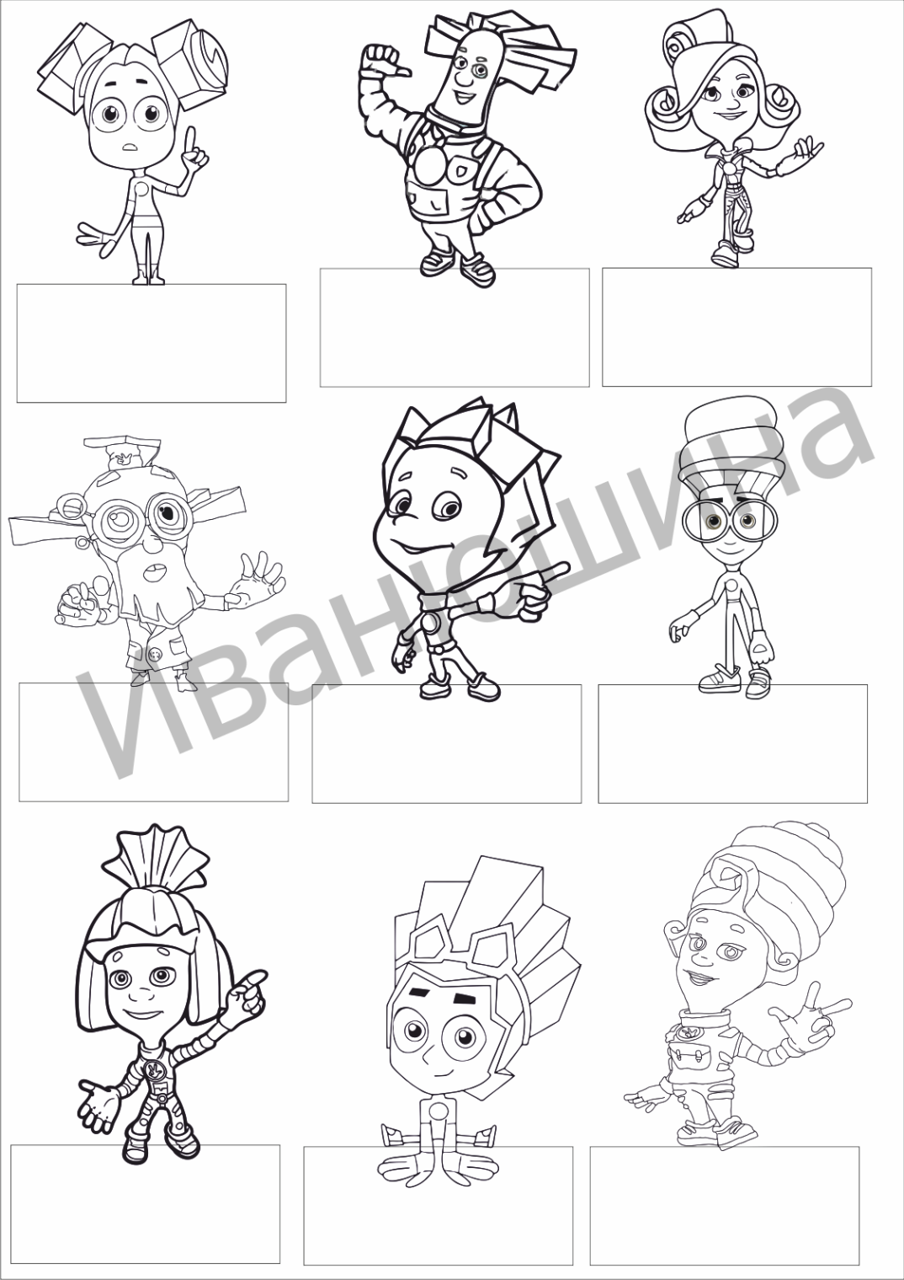
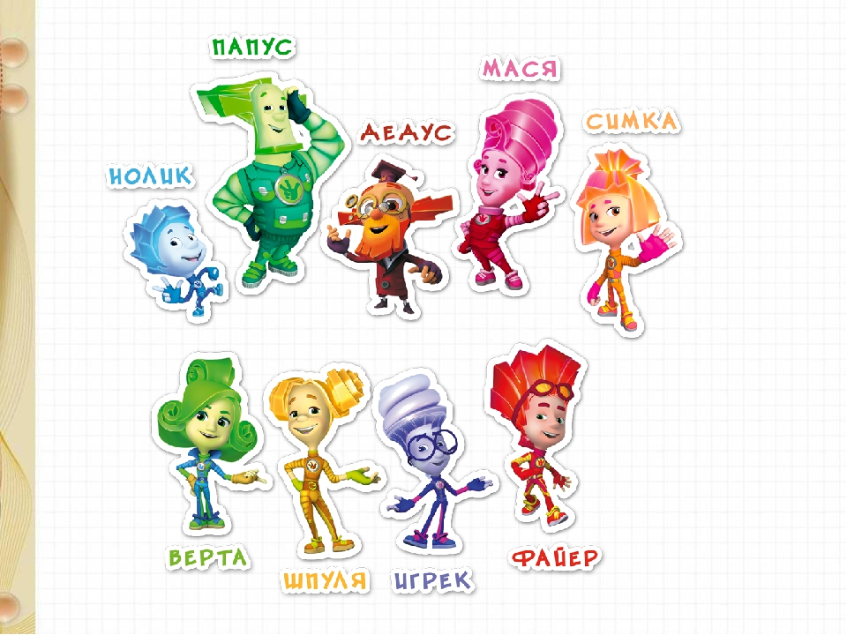

Slide 9
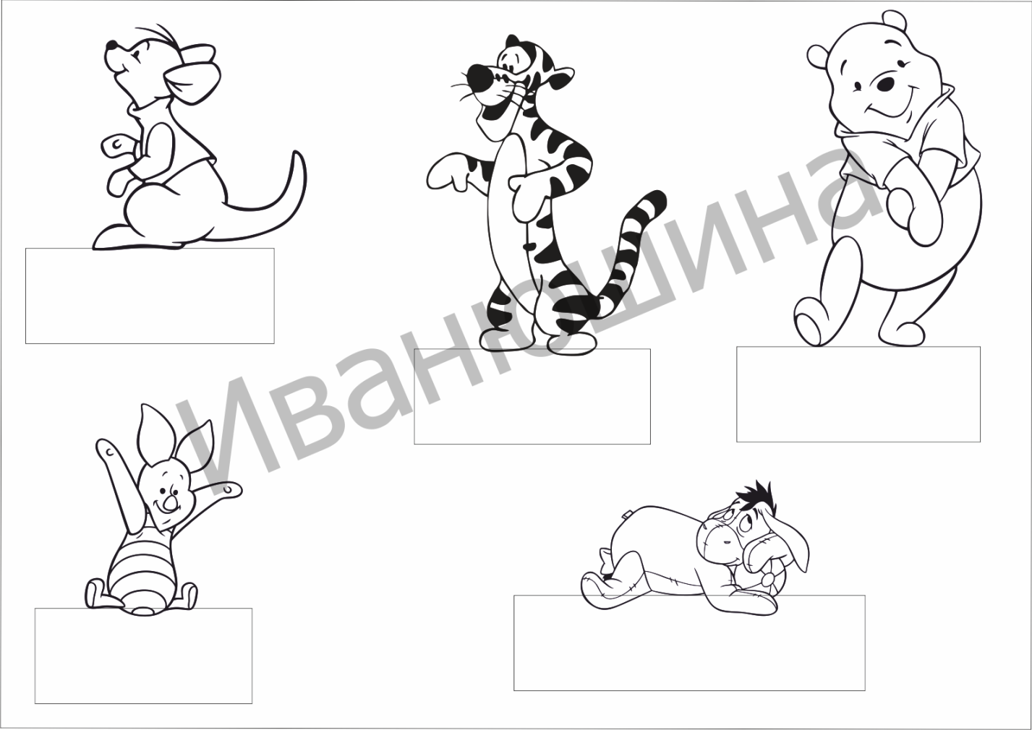
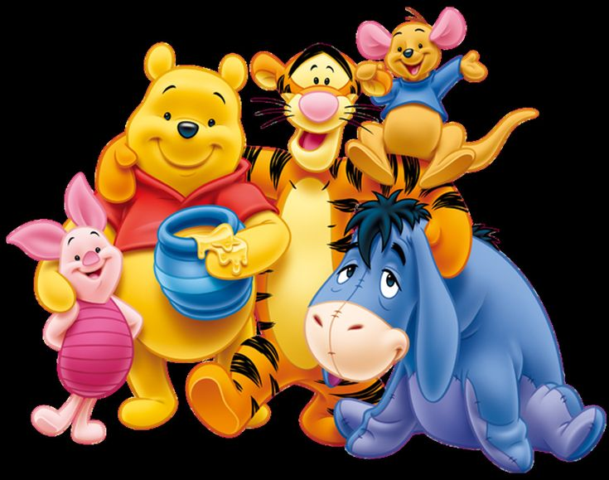

Slide 10
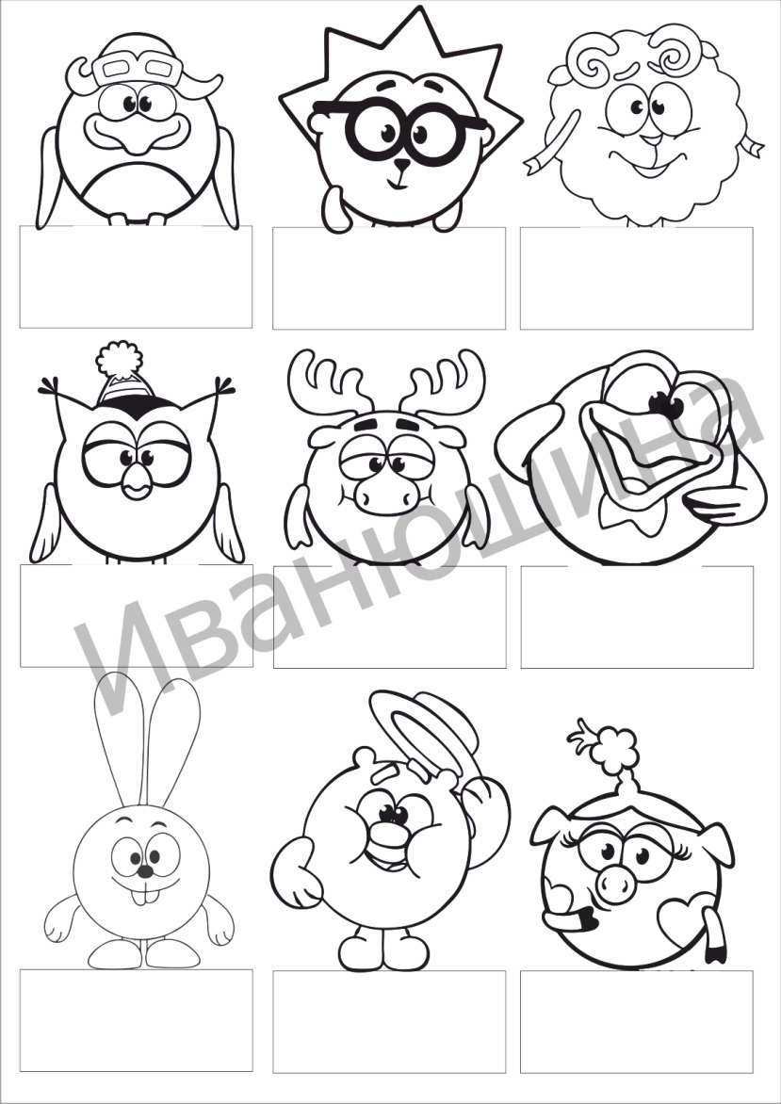
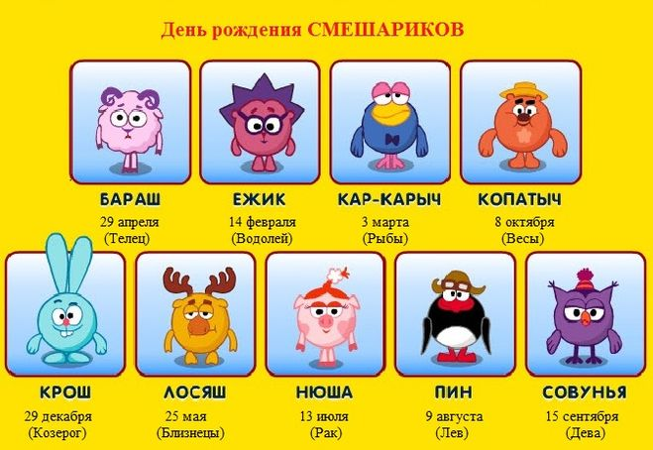

Slide 11
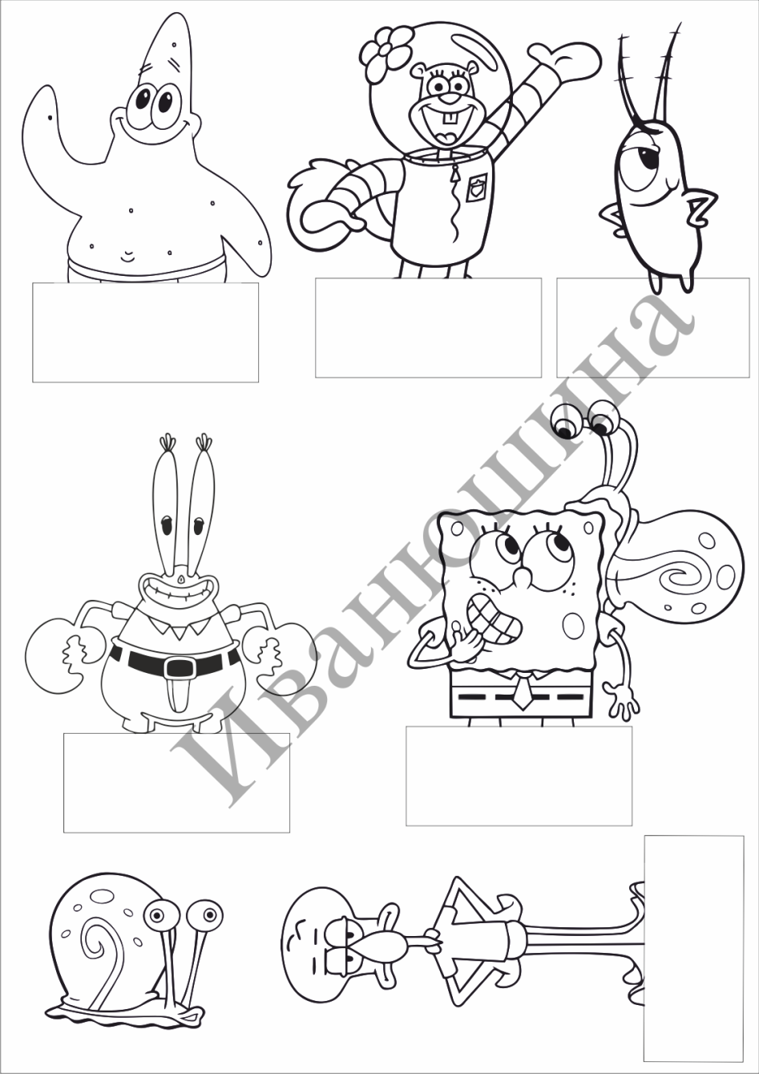
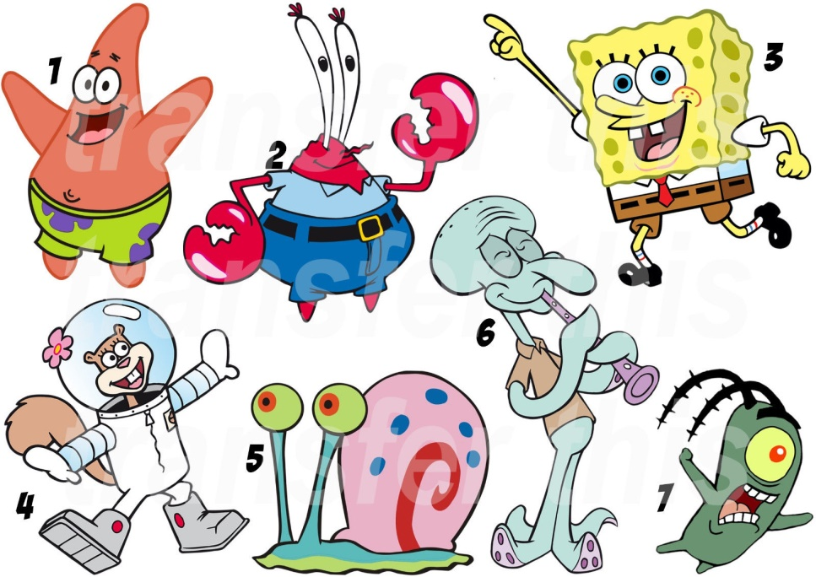

Slide 12
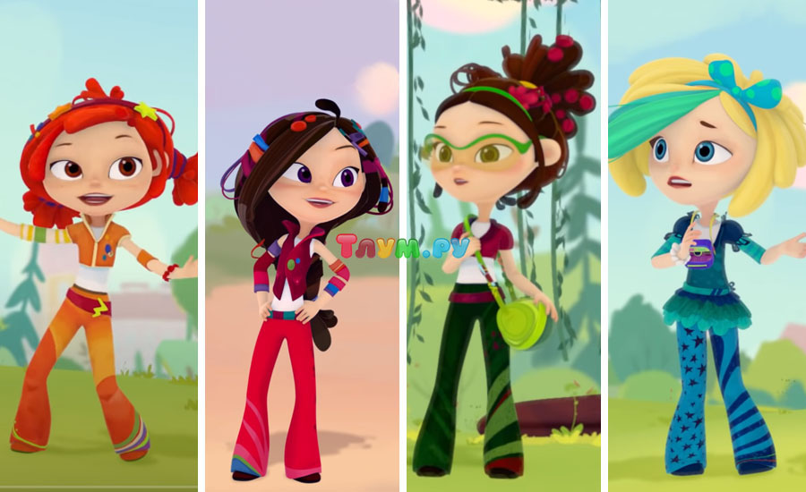
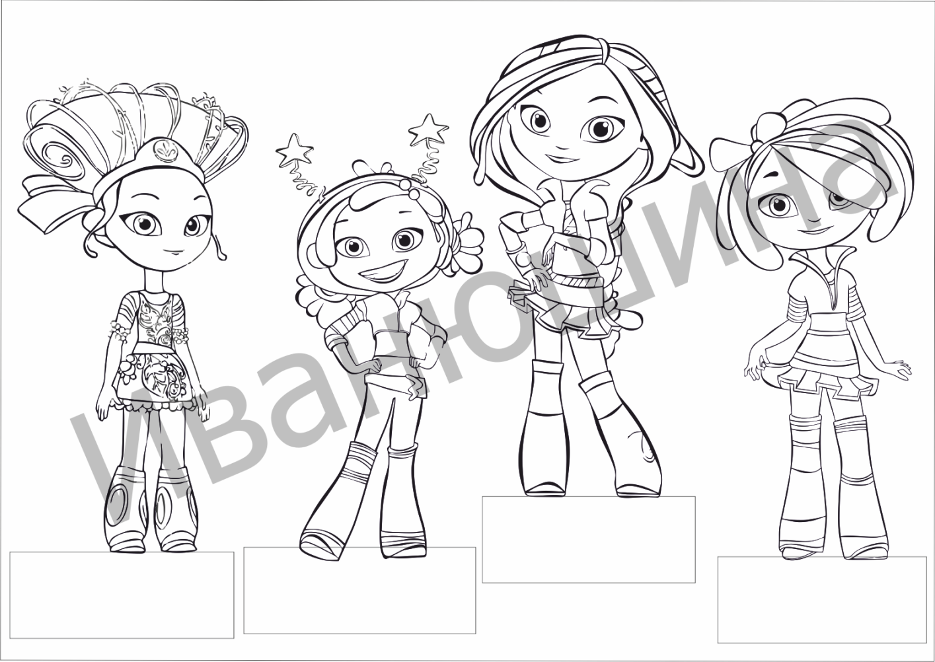

Slide 13
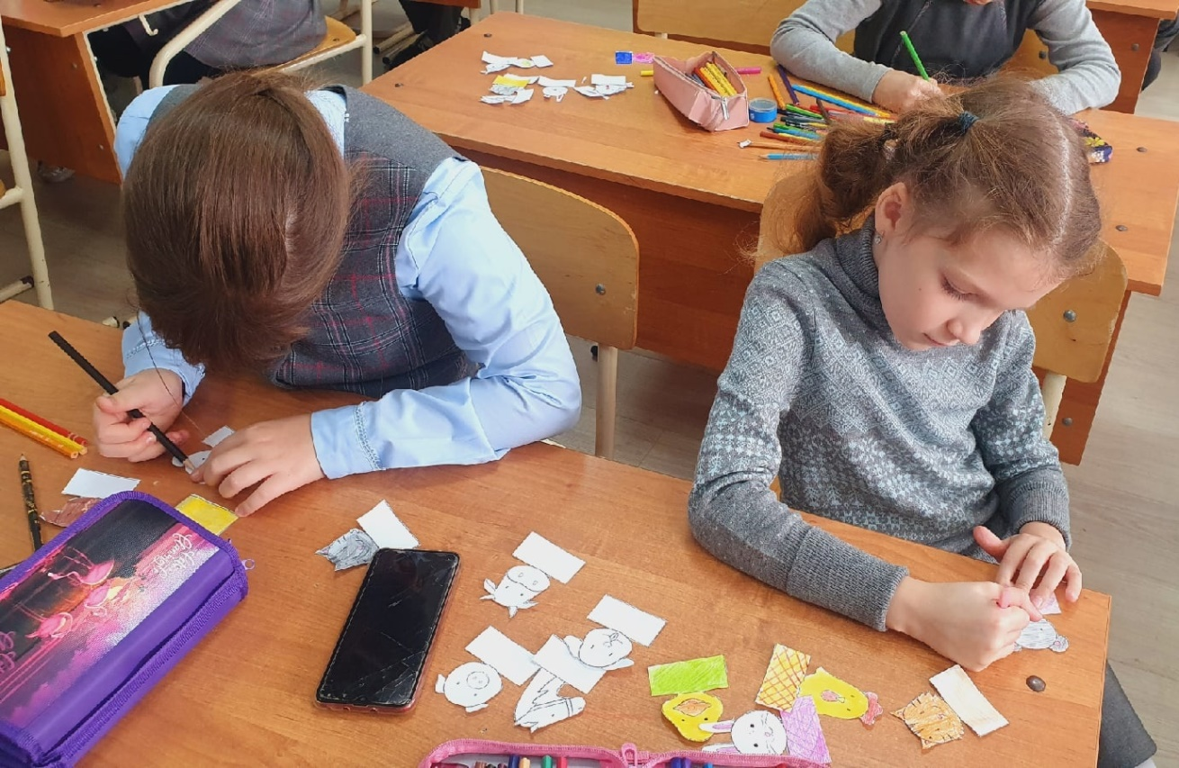
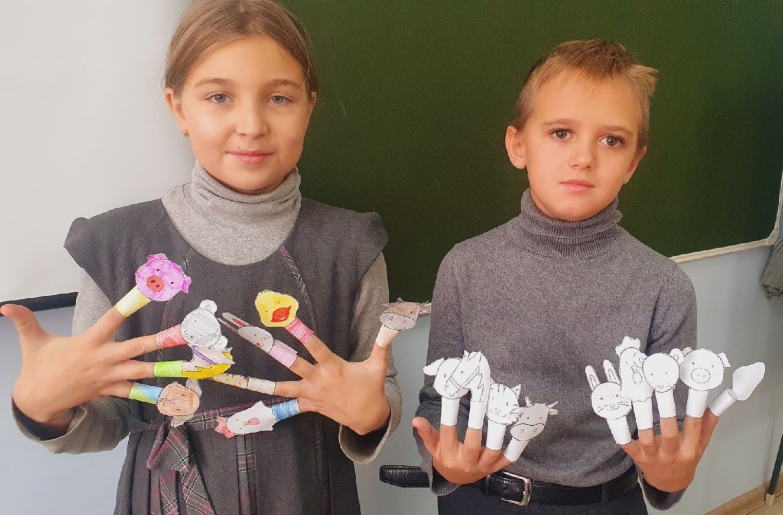

Slide 14
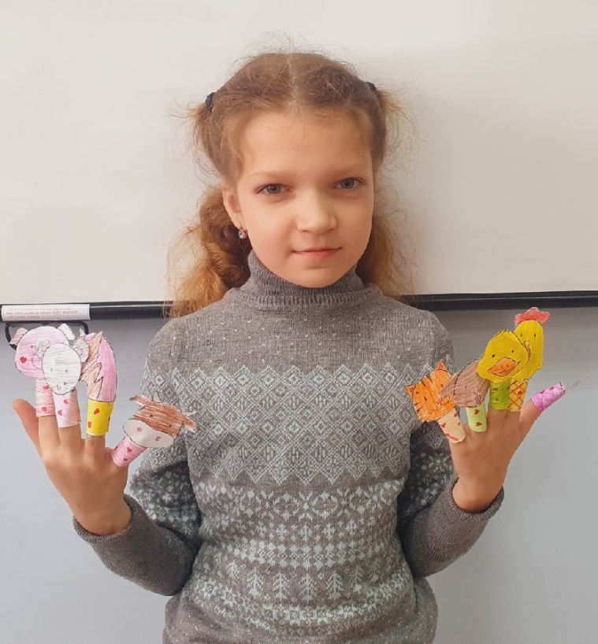
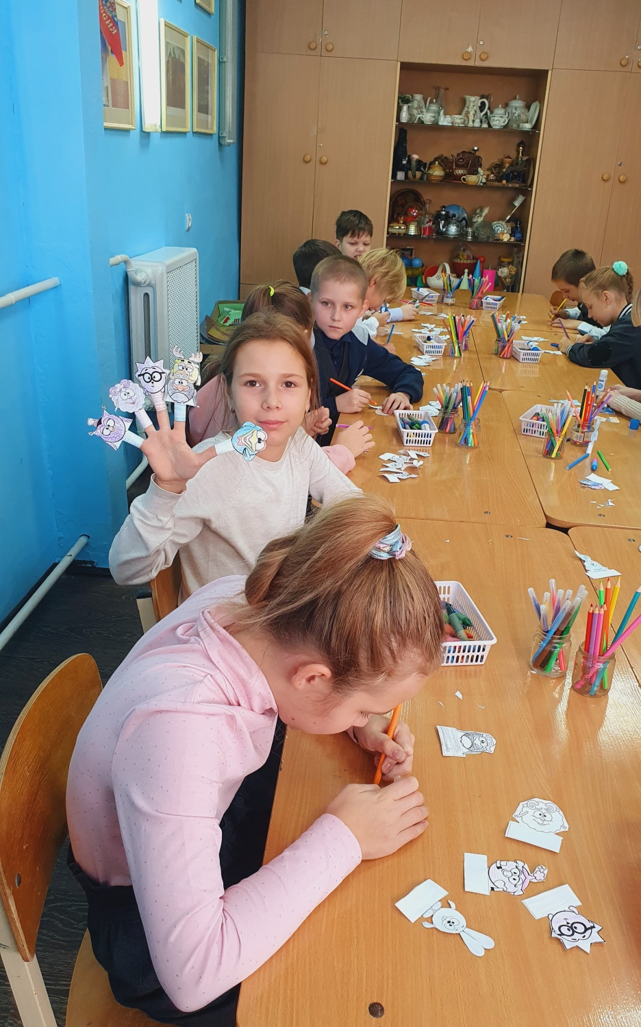
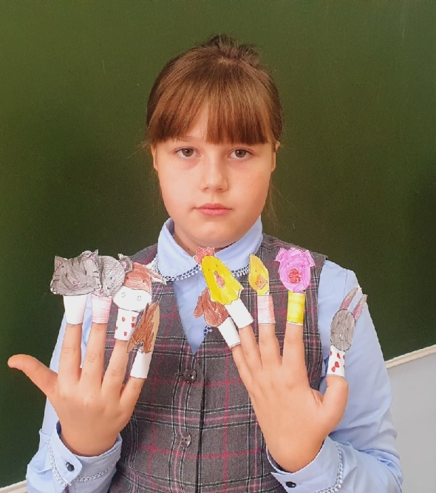

Slide 15
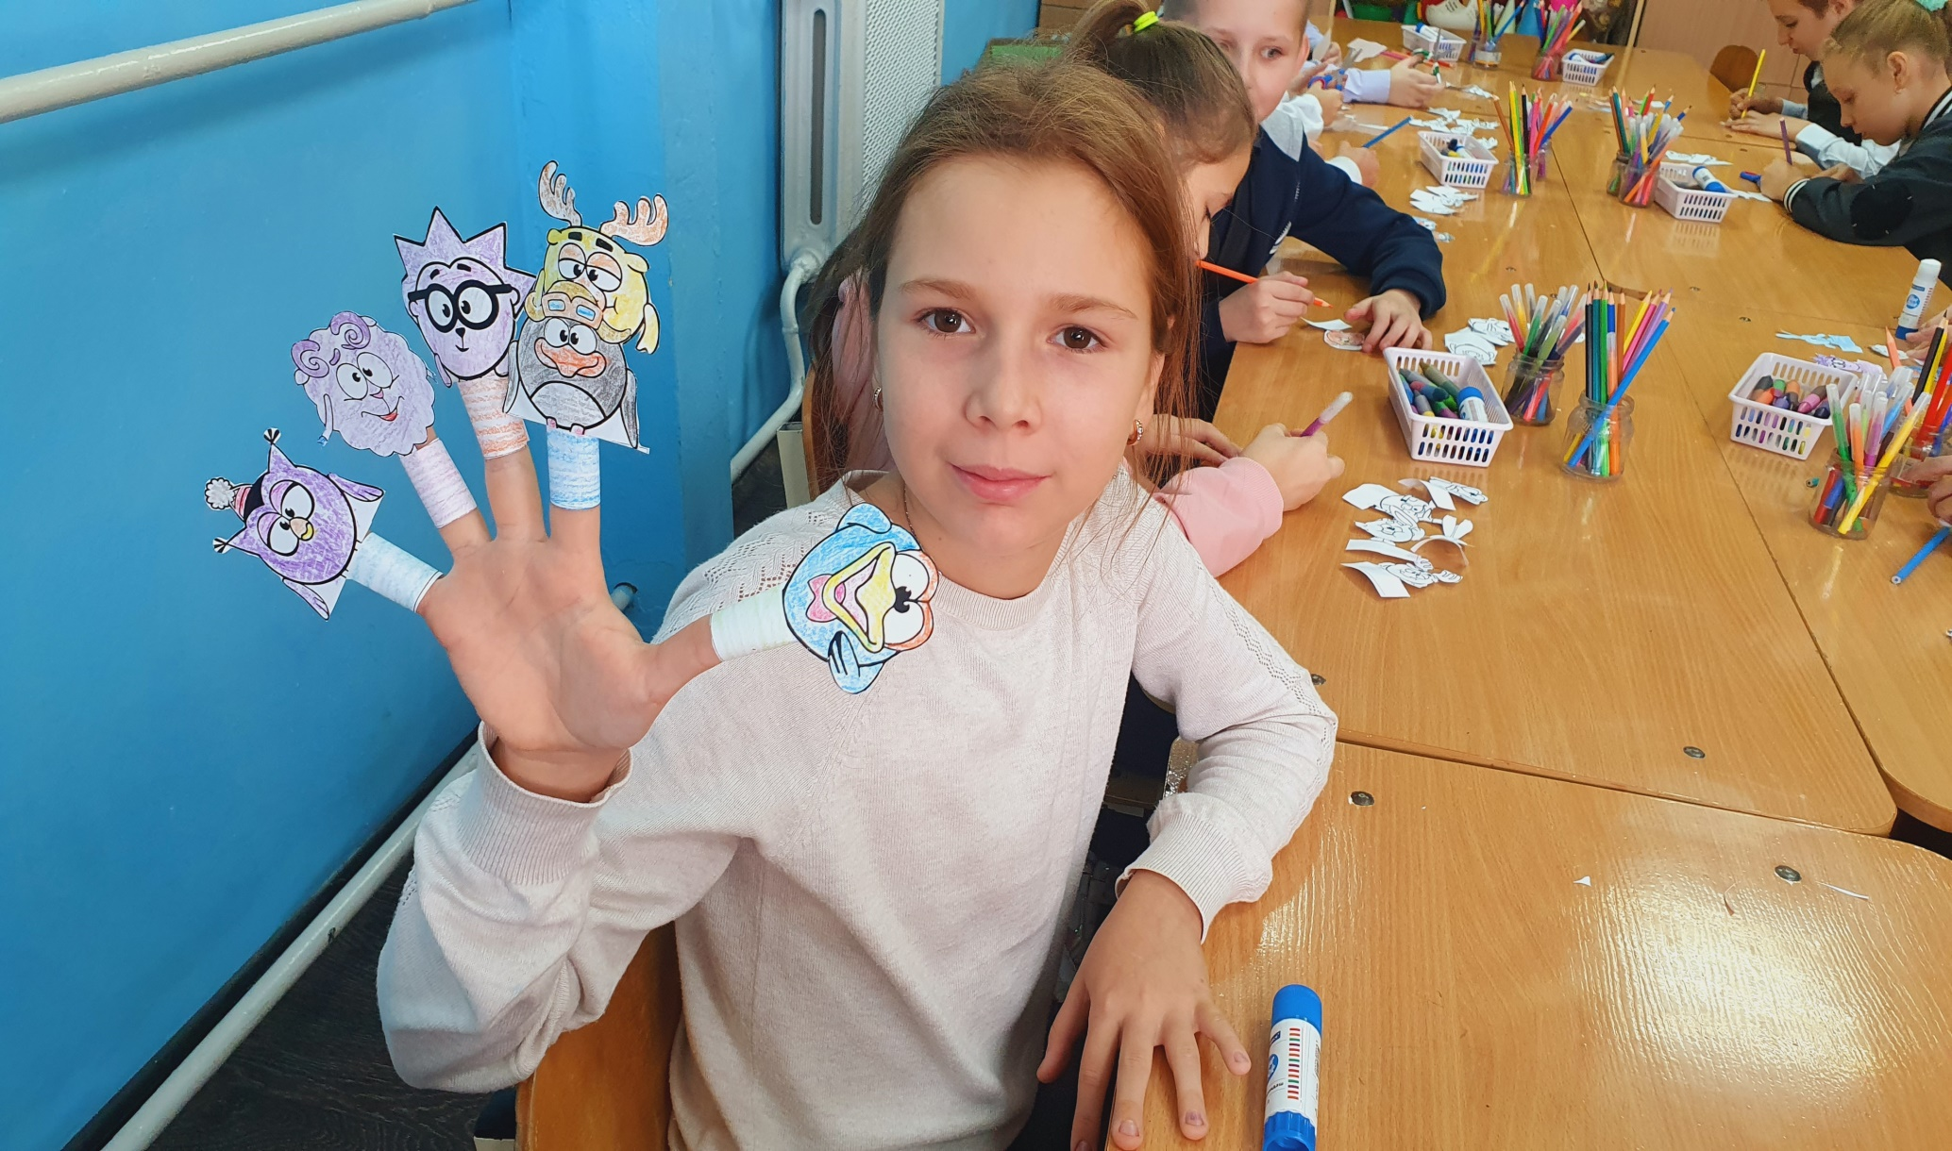

Slide 16
Спасибо за внимание!

